Slide 1
Universidad de las Fuerzas Armadas “ESPE”
INGENIERÍA EN ADMINISTRACIÓN TURÍSTICA Y HOTELERA
WILLIAM ALEXANDER GUERRERO CASTELLANOS
GERMÁN ALEXIS JIMÉNEZ MULLO

Slide 2
Estudio de los factores que influyen en la decisión de consumo de los servicios turísticos del sector de La Mariscal, Distrito Metropolitano de Quito
Antecedentes
Objetivos
Recopilación de información y tamaño de la población
Informe de la oferta
Diseño del perfil del turista
Conclusiones y Recomendaciones

Slide 3
OBJETIVOS
Describir
Factores internos y externos
Oferta y demanda
Definición relevante
Determinar factores

Slide 4
ANTECEDENTES

Slide 5
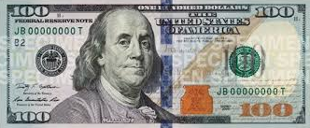

Slide 6
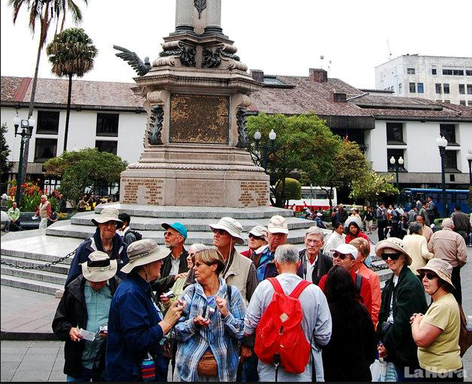
INGRESO DE TURISTAS A QUITO (SIIT - 2013, Quito Turismo)
2014 | 703.015
22%
Ingresa a La Mariscal
Turistas Encuestados: 149

Slide 7
Establecimientos de oferta turística entrevistados
Establecimiento | Cantidad
Alquiler de autos | 1
Hoteles | 18
Restaurantes | 49
Discotecas y centros de entretenimiento | 27
Transporte terrestre turístico | 1
Agencias de viajes | 25
Muestra total | 121
Fuente: Centro de capacitación técnica y recreación educativa- Establecimientos turísticos

Slide 8
INFORME DE LA OFERTA
Ámbito de alimentos y bebidas
CATEGORÍA | CONFORMACIÓN SOCIETARIA | TIEMPO DE FUNCIONAMIENTO | NÚMERO DE TRABAJADORES Y ESPECIALIZACIÓN
Segunda | Persona Natural | 1 a 3 años | Menos de 5 empleados | 75% Especializados
SUELDO ADMINISTRATIVO | SUELDO OPERATIVO | SEGMENTO Y DE MERCADO Y DETERMINACIÓN DEL MISMO |  | MKT: INVIERSIÓN Y TIPO
$600,00 y $900,00 | $354,00 - $600,00 | No (52%) | Restaurante de Especialidades | No (60%) | Below the line

Slide 9
INFORME DE LA OFERTA
Ámbito Turístico
CATEGORÍA | CONFORMACIÓN SOCIETARIA | TIEMPO DE FUNCIONAMIENTO | NÚMERO DE TRABAJADORES Y ESPECIALIZACIÓN
Agencias de viajes "Duales" | Compañía Limitada | Más de 10 años | Menos de 5 empleados | 75% Especializados
SUELDO ADMINISTRATIVO | SUELDO OPERATIVO | SEGMENTO Y DE MERCADO Y DETERMINACIÓN DEL MISMO |  | MKT: INVIERSIÓN Y TIPO
$600,00 y $900,00 | $354,00 - $600,00 | Si (59%) | Receptivo o Extranjeros | No (52%) | Below the line

Slide 10
INFORME DE LA OFERTA
Ámbito Hotelero
CATEGORÍA | CONFORMACIÓN SOCIETARIA | TIEMPO DE FUNCIONAMIENTO | NÚMERO DE TRABAJADORES Y ESPECIALIZACIÓN
Hostales de segunda y Hoteles de primera | Compañía Limitada | Más de 10 años | Equidad (Menos de 5 a más de 10) | 75% Especializados
SUELDO ADMINISTRATIVO | SUELDO OPERATIVO | SEGMENTO Y DE MERCADO Y DETERMINACIÓN DEL MISMO |  | MKT: INVIERSIÓN Y TIPO
$600,00 y $900,00 | $354,00 - $600,00 | No(56%) | Extranjeros | No (52%) | Above the line (25%)

Slide 11
INFORME DE LA OFERTA
Ámbito de Entretenimiento
CATEGORÍA | CONFORMACIÓN SOCIETARIA | TIEMPO DE FUNCIONAMIENTO | NÚMERO DE TRABAJADORES Y ESPECIALIZACIÓN
Segunda | Compañía Limitada | 3 a 10 años | Menos de 5 empleados | 75% Especializados
SUELDO ADMINISTRATIVO | SUELDO OPERATIVO | SEGMENTO Y DE MERCADO Y DETERMINACIÓN DEL MISMO |  | MKT: INVIERSIÓN Y TIPO
$354,00 - $600,00 | $354,00 - $600,00 | No (67%) | Temática (15%) | Si (52%) | Enganchadores

Slide 12
BENFICIA A LA OFERTA DE LA MARISCAL CONOCER LAS PREFERENCIAS DE LOS TURISTAS
Totalmente de acuerdo
Medianamente de acuerdo
De acuerdo
Medianamente en desacuerdo
Totalmente en desacuerdo

Slide 13
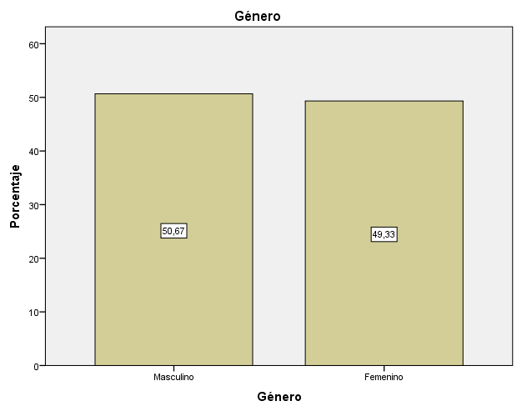
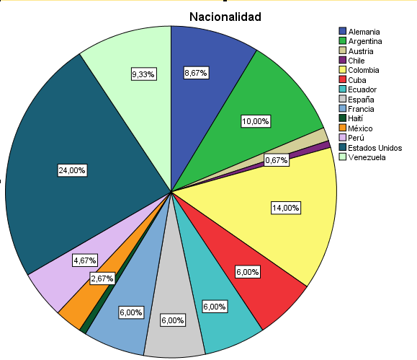
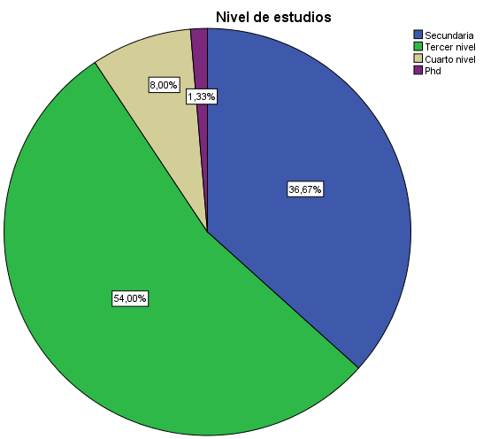
DISEÑO DEL PERFIL DEL TURISTA
Datos generales

Slide 14
DISEÑO DEL PERFIL DEL TURISTA
Datos informativos
1 a 8 días
$300 a $1.00

Slide 15
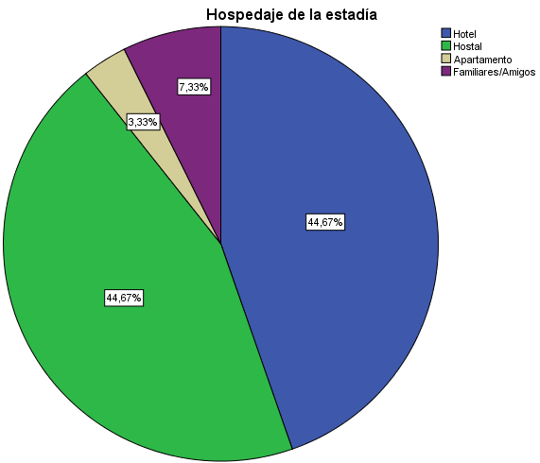
DISEÑO DEL PERFIL DEL TURISTA
Preferencias de los turistas en establecimientos hoteleros
Hasta $50

Slide 16
DISEÑO DEL PERFIL DEL TURISTA
Preferencias de los turistas en establecimientos de alimentos y bebidas
Valor a pagar
Cualidad
Tipo de comida
Servicios a recibir

Slide 17
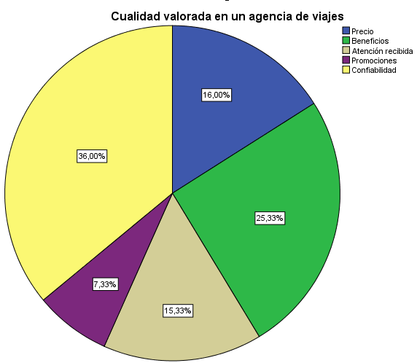
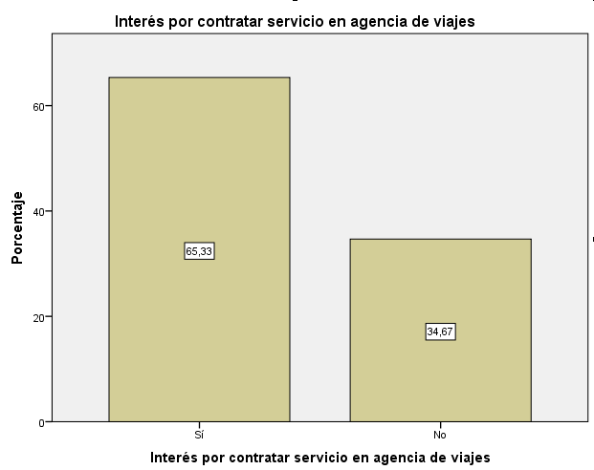
DISEÑO DEL PERFIL DEL TURISTA
Preferencias de los turistas en establecimientos turísticos
Entre $20 y $40

Slide 18
APORTACIONES
Calidad en Servicios Turísticos
Dinamización económica
Posicionamiento de empresas
Segmentación de mercado
Futuras inversiones
Estudios primarios

Slide 19
CONCLUSIONES
Herramienta Informativa
Oferta puede mejorar estrategias
Herramientas Estadísticas
Diseño de Perfil del Turista
Posicionarse en el mercado

Slide 20
RECOMENDACIONES
Oferta, Identificar oportunidades
Estandarizar Información
Oferta, corregir y direccionar

Slide 21
GRACIAS POR SU ATENCIÓN

